Slide 1
POZDRAVLJENI PRVOŠOLČKI!

Slide 2
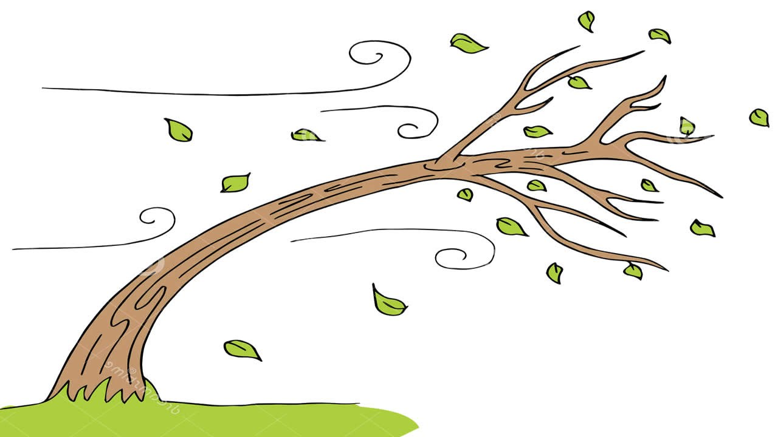
PONOVIMO IN ZAPOJMO
BURJA PIHA (J. Bitenc)
BURJA PIHA ČEZ GORE,
DEŽEK PADA NA POLJE.
SONCE SE SKOZ VEJE SMEJE,
VETER PA OBLAKE ŠTEJE:
EN, DVA, TRI,
POJDI VEN TI!

Slide 3
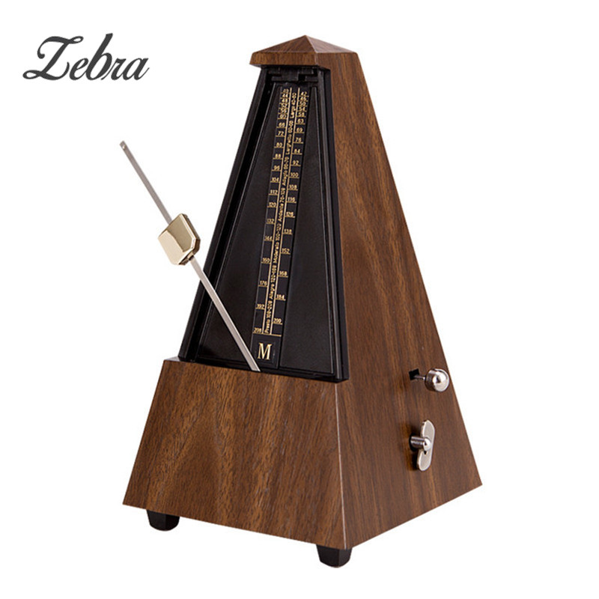
ALI PREPOZNAŠ TA ZVOK?
TO JE METRONOM.
POSEBNA URA, KI GLASBENIKOM MERI ČAS IN JIM POMAGA, DA ENAKOMERNO IGRAJO.

Slide 4
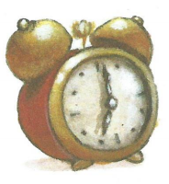
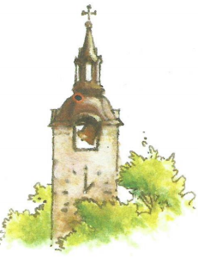
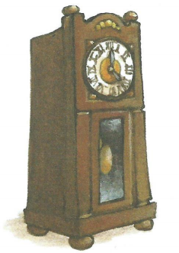
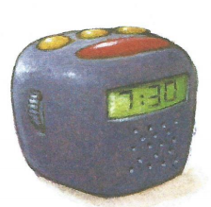
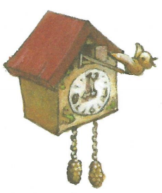
ALI RAZLIKUJEŠ ZVOKE UR? OB POSLUŠANJU POSKUŠAJ UGOTOVITI, KATERI ZVOK PRIPADA DOLOČENI URI.

Slide 5
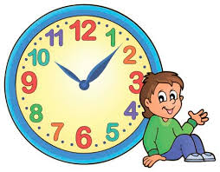
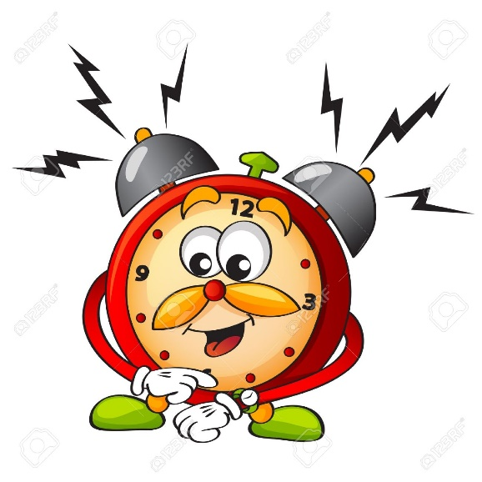
NAUČIMO SE PESMICO URA (J. BITENC) BESEDILO
TIKA, TAKA, TIKA, TAKA,
BIM, BAM, BOM,
BIM, BAM, BOM.
KJE SE FANTIČ ZDAJ MUDI,
DOBRO URO ŽE SKRBI. TIKA, TAKA, TIKA, TAKA,
BIM, BAM, BOM,
BIM, BAM, BOM.
ZDAJCI VRATA SE ODPRO,
GLEJ JO, JURČKOVO GLAVO. TIKA, TAKA, TIKA, TAKA,
NIČ VEČ BIM,
NIČ VEČ BOM.
JEZNA URA REČE: BUH,
ČAKAJ, JURČEK, POTEPUH!

Slide 6
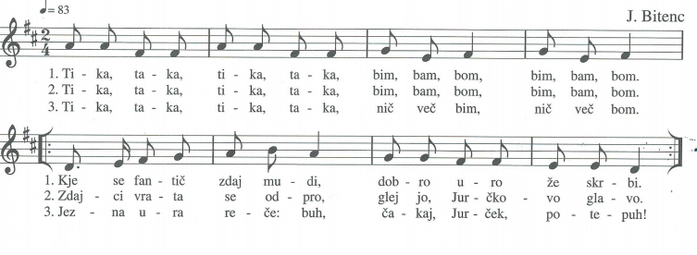
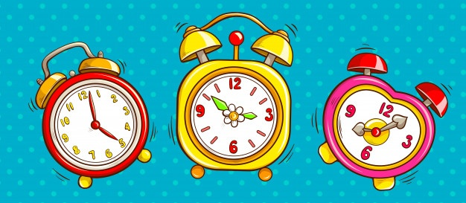
PA ŠE ZAPOJMO ... PESEM VEČKRAT ZAPOJ.

Slide 7
NASVIDENJE!

